Slide 1
World Mental Health
Projet VI – HES SO
Barthelet T. – Vaucher J. – Cerviño M.

Slide 2
Contexte et motivation
Pourquoi s’intéresser à la santé mentale ?
  Enjeu mondial majeur (OMS, IHME)
  Plus d’un milliard de personnes concernées
  Forte variabilité observée entre pays
  Variabilité possiblement associée à des facteurs socio-économiques

Slide 3
Objectifs du projet
Développer une application Dash interactive qui permet :
  d’explorer la prévalence des troubles psychologiques
  de comparer les pays
  d’examiner l’évolution temporelle
  d’analyser les relations avec des indicateurs externes
  de révéler des motifs, sans tirer de conclusions
Public cible :
  Organisation Mondiale de la Santé (OMS)
  Experts et analystes spécialisés dans le domaine.

Slide 4
Etat de l’art
Projets existants :
  Our World in Data (OWID)
    Cartes et séries temporelles
  UNICEF - Countdown for Global Mental Health 2030 Dashboard
Limites observées :
  Comparaison d’un seul facteur socio-économique à la fois
  Pas d’exploration visuelle des relations entre indicateurs

Slide 5
Données utilisées
Données principales (OMS) :
  Environ 200 pays, 1990-2019
  Troubles : anxiété, dépression, bipolarité, schizophrénie, alimentaires
  Standardisation par âge : comparabilité mondiale
Données complémentaires
  Taux de chômage (ILO)
  Consommation d’alcool (OMS)
  Indice de liberté (HFI - CATO Institute)
  Indice d’inégalité de genre (GII - UNDP)

Slide 6
Structure générale
Vue mondiale
Comparaisons régionales et socio-économique
Analyse temporelle par pays
Comparaison multidimensionnelle
Analyse des corrélations (globale et temporelle)

Slide 7
Limites des données
Peu de variabilité temporelle
  Montre une forte stabilité au fil des années
  Limite l’intérêt de certaines visualisations (boxplots, etc.)
Données incomplètes selon les indicateurs
  Reflète la différence de méthode de collecte des données
  Réduit la comparabilité entre pays (radar chart incomplet)

Slide 8
Démonstration
Notes:
Radar - normalisé
France USA
Dans USA, bouger slider date

Slide 9
Observations
Motifs relevés intéressants :
  Index est légèrement corrélé avec la consommation d'alcool
    Potentiel lien de causalité à étudier
  Corrélation inverse entre Schizophrénie et Dépression
    Potentiel biais de diagnostic shadowing à l'échelle mondiale
  Global Mental Disorder Index ~ Niveau de salaire moyen
  Global Mental Disorder Index ~ Niveau de liberté
    Potentiel biais de reporting

Slide 10
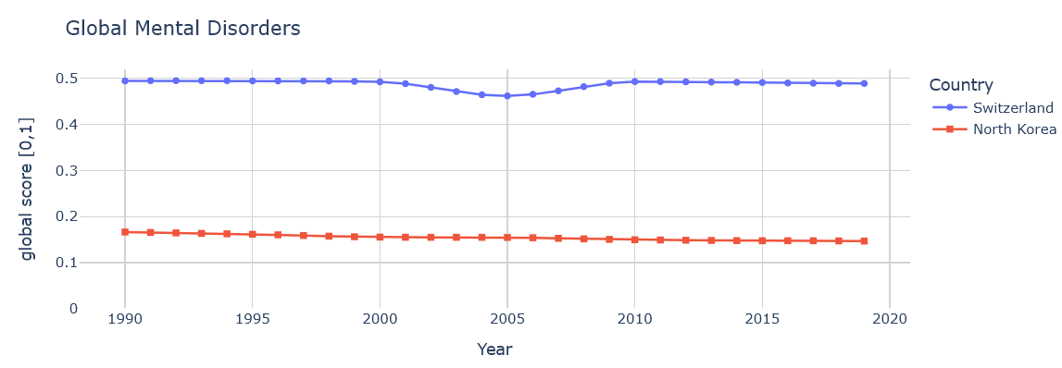
Observations - Exemple

Slide 11
Conclusion
L’application propose:
  une exploration interactive de la santé mentale mondiale
  une navigation progressive
  une comparaison avec indicateurs socio-économique
  une analyse visuelle des tendances et relations possibles
Les visualisations permettent:
  de formuler des hypothèses, sans tirer de conclusion
  d’exposer les limites des données et les différences dans la collecte des données

Slide 12
Piste d’amélioration
Enrichissement des données:
  Nouveaux indicateurs socio-économiques (accès au soins, criminalité, …)
  Données de santé plus fine (hospitalisations psychiatrique, prise en charge social, …)
Uniformisation des échelles
Etude scientifique plus fines
  Etudier des sous-population (genre, classes d’âge, …)
Améliorations des visualisations:
  Regroupement automatique (K-means)
  Timeline animée

Slide 13
Références
Saloni Dattani, Lucas Rodés-Guirao, Hannah Ritchie, and Max Roser (2023) - “Mental Health” Published online at OurWorldinData.org. Retrieved from: 'https://ourworldindata.org/mental-health' [Online Resource]
https://data.unicef.org/resources/countdown-for-global-mental-health-2030-dashboard/
https://www.kaggle.com/datasets/imtkaggleteam/mental-health
https://data.worldbank.org/indicator/SL.UEM.TOTL.ZS
https://databank.worldbank.org/metadataglossary/world-development-indicators/series/SL.UEM.TOTL.ZS
https://ilostat.ilo.org/methods/concepts-and-definitions/ilo-modelled-estimates/
https://www.cato.org/human-freedom-index/2024
https://ourworldindata.org/grapher/total-alcohol-consumption-per-capita-litres-of-pure-alcohol
https://ourworldindata.org/grapher/gender-inequality-index-from-the-human-development-report

Slide 14
Questions ?

